Slide 1



PROTOTYPING WORKBOOK
Eine praktische Vorlage zum Prototypen
von Dashboards in PowerPoint.

Slide 2
Analytics Dashboard | EUR, ΔBUD | YTD 2023
Umsatz
Gewinn
31,4
2,7
Δ -1,2%
Δ 0,5%
In allen Balkendiagrammen wird der Umsatz angezeigt
Region HI
Kategorie HI
Produkt 782
Gewinn 2.000 EUR
Umsatz 1.500 EUR

Slide 3
Zoom | EUR, ΔBUD | YTD 2023
Region | Land | Kategorie | Sub-kategorie | Produkt | Hersteller | Order ID | Umsatz | Δ abs | Δ %

Slide 4
Strukturdiagramme
Guided Dashboard

Slide 5
Zeitdiagramme

Slide 6
(Visuelle) Tabelle
Dim 1 | Dim 2 | Dim 3 | Dim 4 | … | … | … | KPI | Δ abs | Δ %

Slide 7
Kacheln
Titel
Titel
Δ +8,3%
Σ39.800 TEUR
Δ + 3.200 TEUR
Σ39.800 TEUR
Δ + 3.200 TEUR
Titel
Titel
Δ +8,3%
Σ39.800 TEUR
Δ + 3.200 TEUR
Titel
Σ39.800 TEUR
Δ + 3.200 TEUR

Slide 8
Verteilungen und Beziehungen

Slide 9
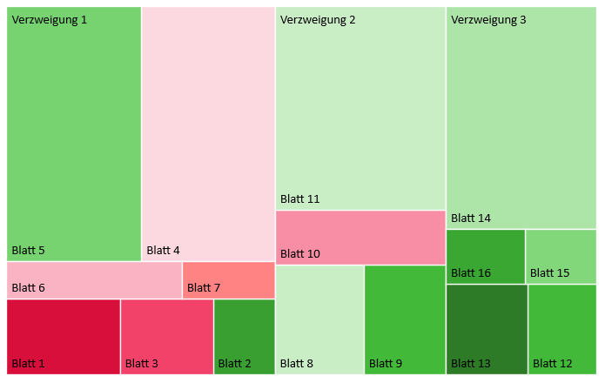
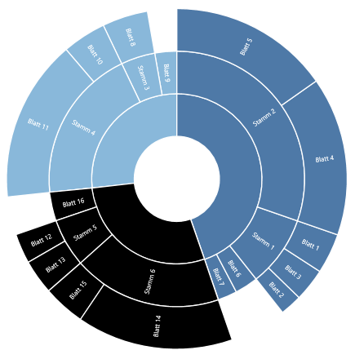
Zusammensetzung

Slide 10

Visuelle Filter
Titel
Δ +8,3%

Slide 11









Navigation & Sticker
Kennzahl 1 2.000 EUR
Kennzahl 2 1.500 EUR
∆ Kennzahl 500 EUR
Years
Hinweise
2015
2021
Kennzahl 1 2.000 EUR
Kennzahl 2 1.500 EUR
∆ Kennzahl 500 EUR

